Slide 1
XÂY DỰNG TẬP DỮ LIỆU NHẬN DIỆN RAU CỦ
Môn: DS103
Thu thập và tiền xử lý dữ liệu
GVHD:
Nguyễn Gia Tuấn Anh
Lưu Thanh Sơn
SVTH:
Đặng Thị Thúy Hồng- 20520523
Nguyễn Thị Nguyệt - 20521689
Ngô Thị Phúc - 20521765
Nguyễn Thiện Thuật - 20521998
NHÓM 9

Slide 2
Nội Dung
01
02
03
04
Giới Thiệu
Bộ dữ liệu
Đề xuất phương pháp học máy
Kết luận
Keywords: nhận diện rau củ, rau củ
Vegetable Images
Thách thức
Nhận xét
Logistic Regression
Support Vector Machine
K-Nearest Neighbors

Slide 3
01
GIỚI THIỆU
Keywords: Nhận diện rau củ, rau củ

Slide 4



Mô tả bài toán
Input:
Output: Carrot

Slide 5
02
BỘ DỮ LIỆU
Tên: VID(Vegetable Images)

Slide 6
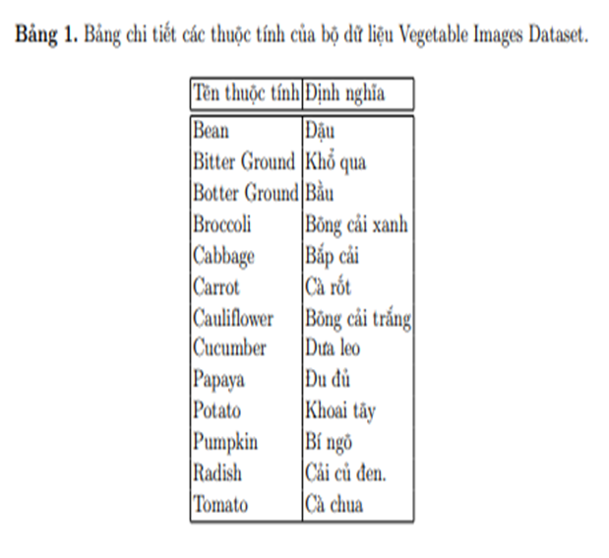
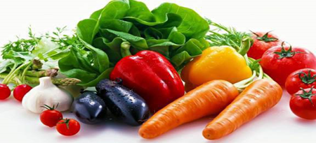
2.1 Nguồn dữ liệu và mô tả
Train Set : Test Set = 8:2

Slide 7
2.2 Phương pháp xử lý dữ liệu
Resize ảnh về cùng một kích thước
Cân bằng sáng
Chuyển ảnh xám
Trích xuất đặc trưng bằng HOG

Slide 8
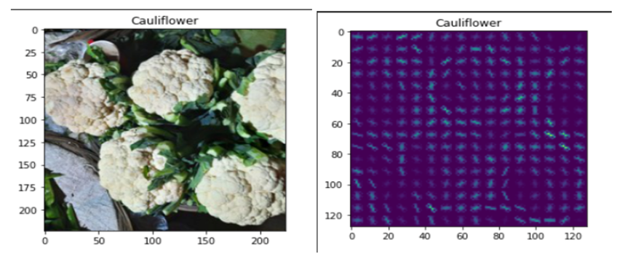
Hình ảnh trước và sau khi xử lý
Trực quan hóa một số hình ảnh:

Slide 9
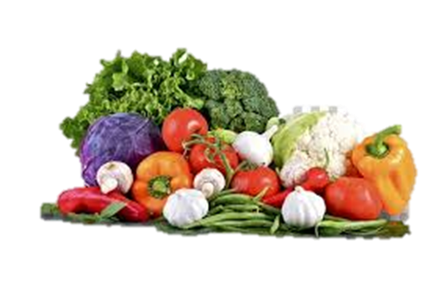

2.3 Bộ nhãn - Quá trình gán nhãn
Ảnh chứa 1 trong 15 loại rau củ
Chấp nhận ảnh không hoàn chỉnh
Trong khi gán nhãn phải loại bỏ cảm xúc cá nhân
Sự đồng thuận phải từ ¾ thành viên trở lên
Trong quá trình gán nhãn
15 nhãn

Slide 10
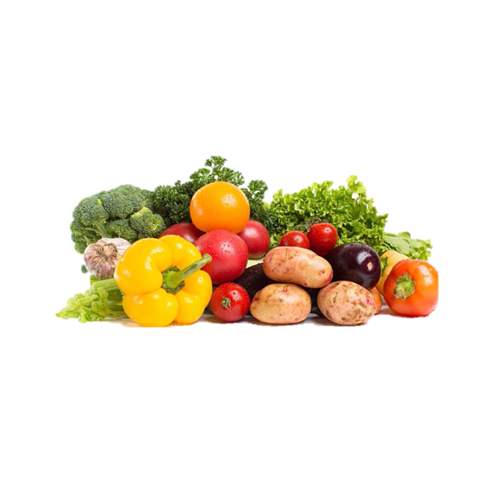
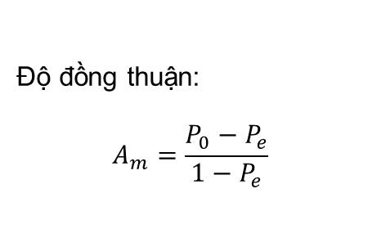
Trong đó:
- Am là hệ số tương quan giữa đồng thuận kỳ vọng và đồng thuận thực tế
- P0 là mức độ đồng thuận thực tế
- Pe là mức độ đồng thuận kỳ vọng

Slide 11
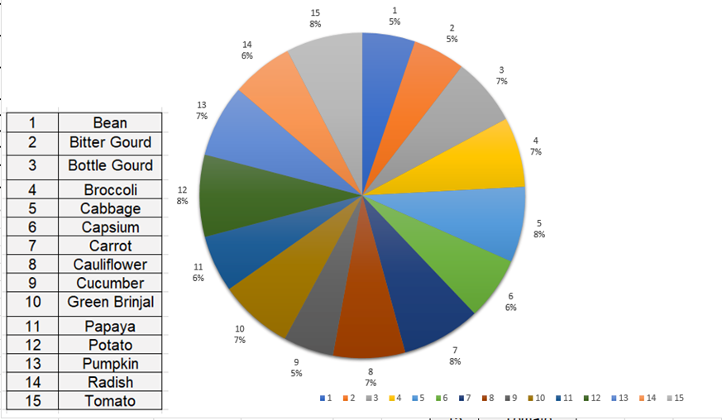
2.4 Đánh giá dữ liệu đã gán nhãn

Slide 12
03
ĐỀ XUẤT PHƯƠNG PHÁP MÁY HỌC

Slide 13
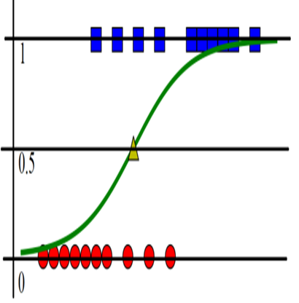
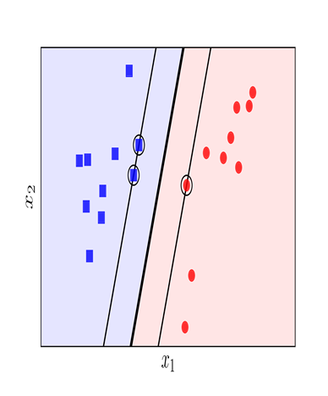

3.1. MÔ HÌNH ĐƯỢC ĐỀ XUẤT
Logistic Regression
Support Vector Machine (SVM)
K - Nearest Neighbors

Slide 14
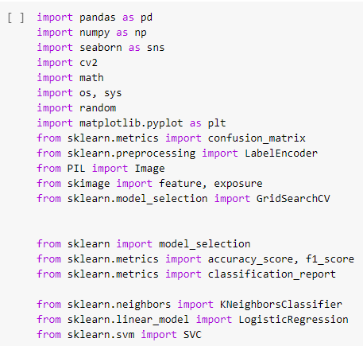

3.2. CÔNG CỤ ĐƯỢC SỬ DỤNG
Nền tảng:
Thư viện:

Slide 15
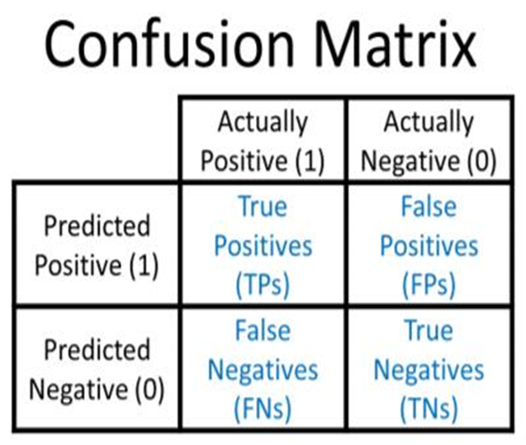
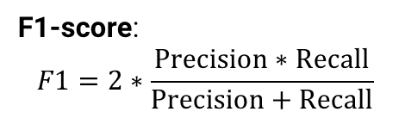
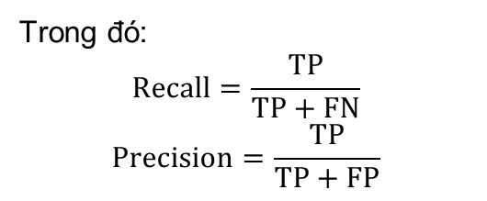
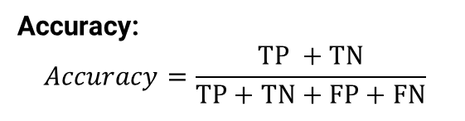
3.3. PHƯƠNG PHÁP ĐÁNH GIÁ MÔ HÌNH
Sử dụng 2 độ đo F1-score và Accuracy

Slide 16
04
KẾT LUẬN

Slide 17

KẾT LUẬN
THÁCH THỨC
NHẬN XÉT

Slide 18

THANK YOU!!!
DR MY TEAM

